Slide 1
Литературное чтение

Slide 2
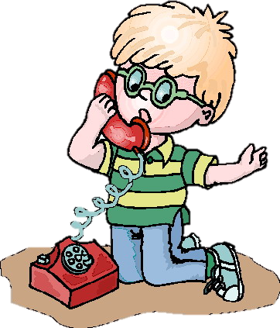
Речь
устная речь
письменная речь

Slide 3
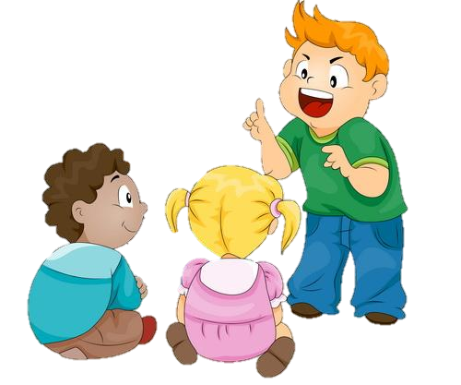
Устная речь
рассказываем
слушаем
поём

Slide 4
Речь

Slide 5
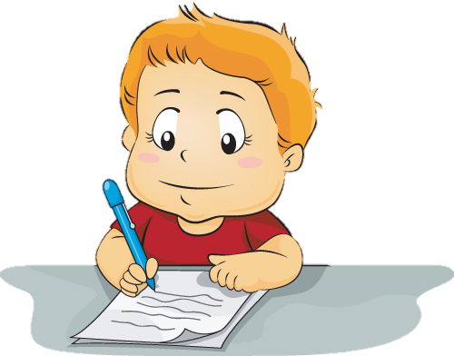
Письменная речь

Slide 6
Речь состоит из…
Предложение состоит из…
Слово состоит из…

Slide 7
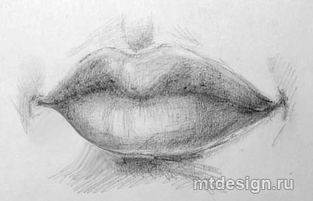
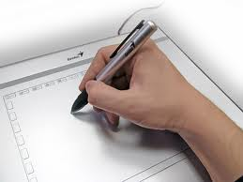
Звуки
Буквы

Slide 8
гласные
?
согласные

Slide 9
Литературное чтение

Slide 10
Упражнение “Память”

Slide 11
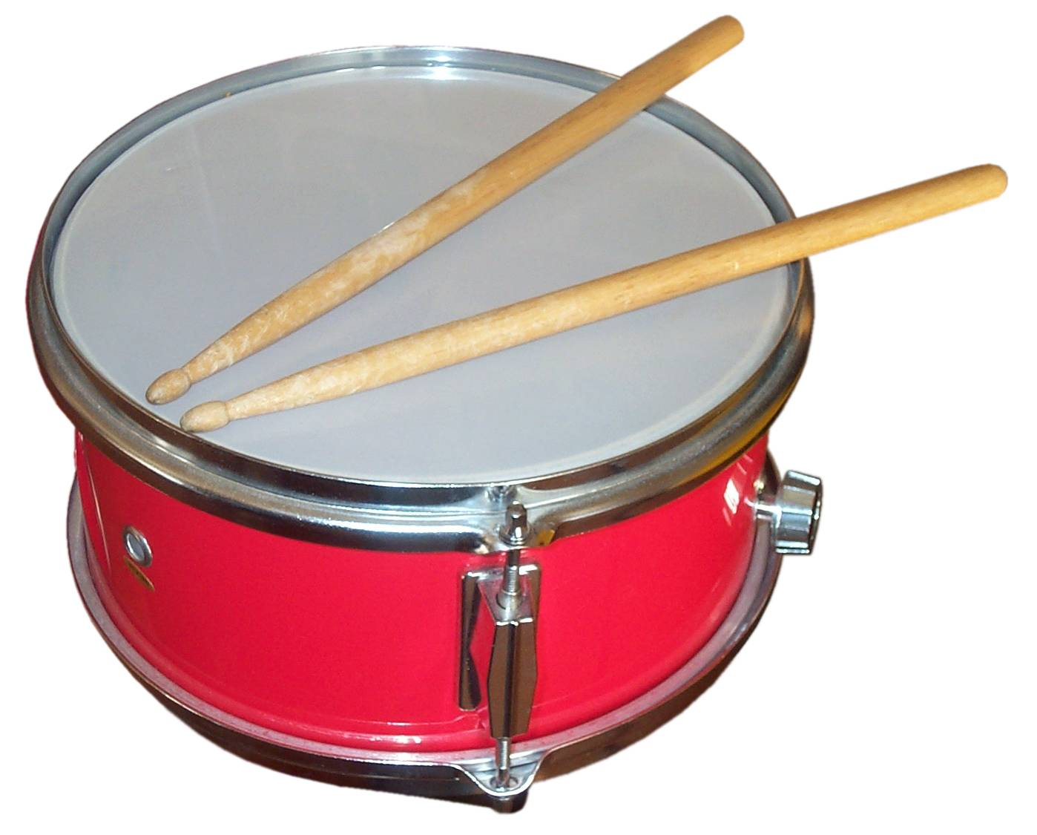

Slide 12
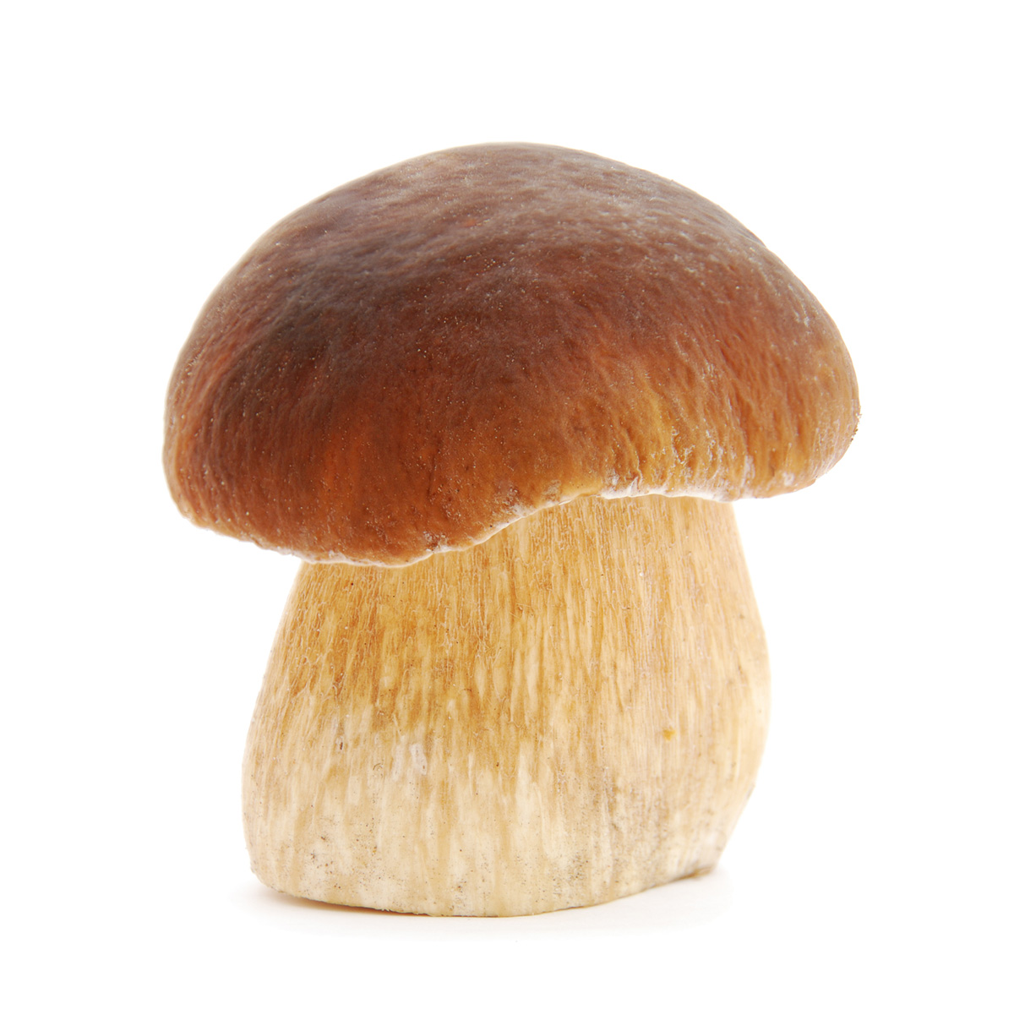

Slide 13
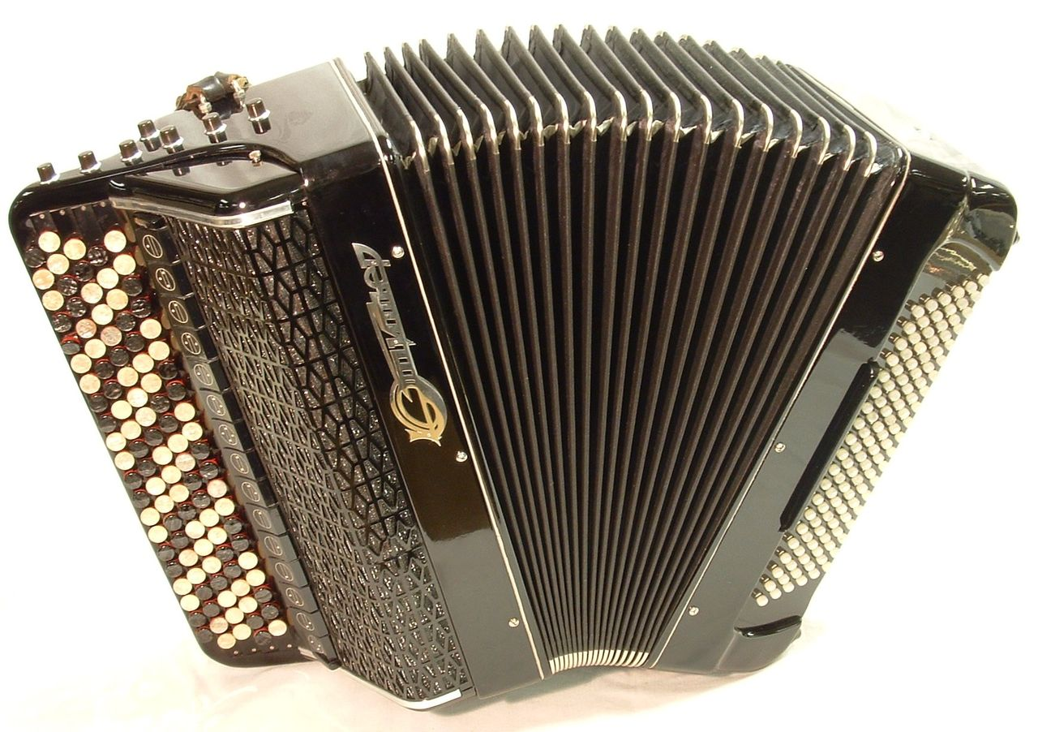

Slide 14
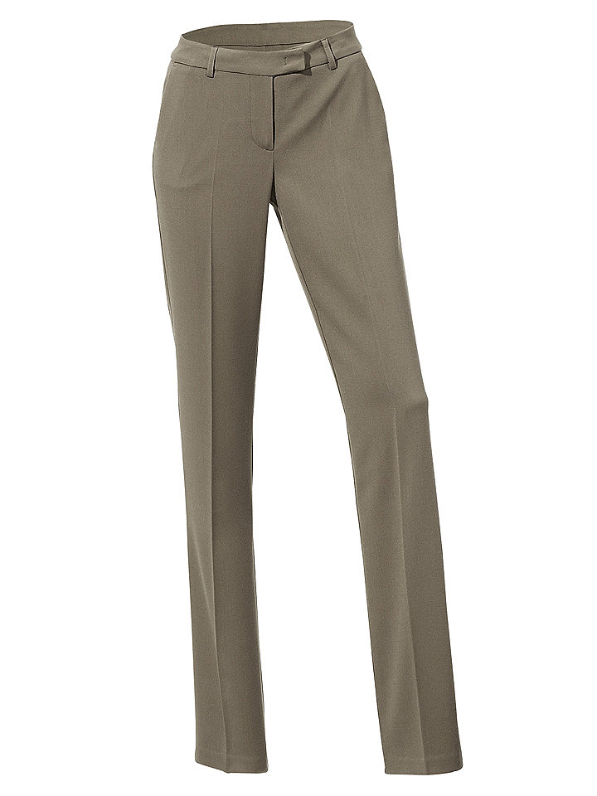

Slide 15
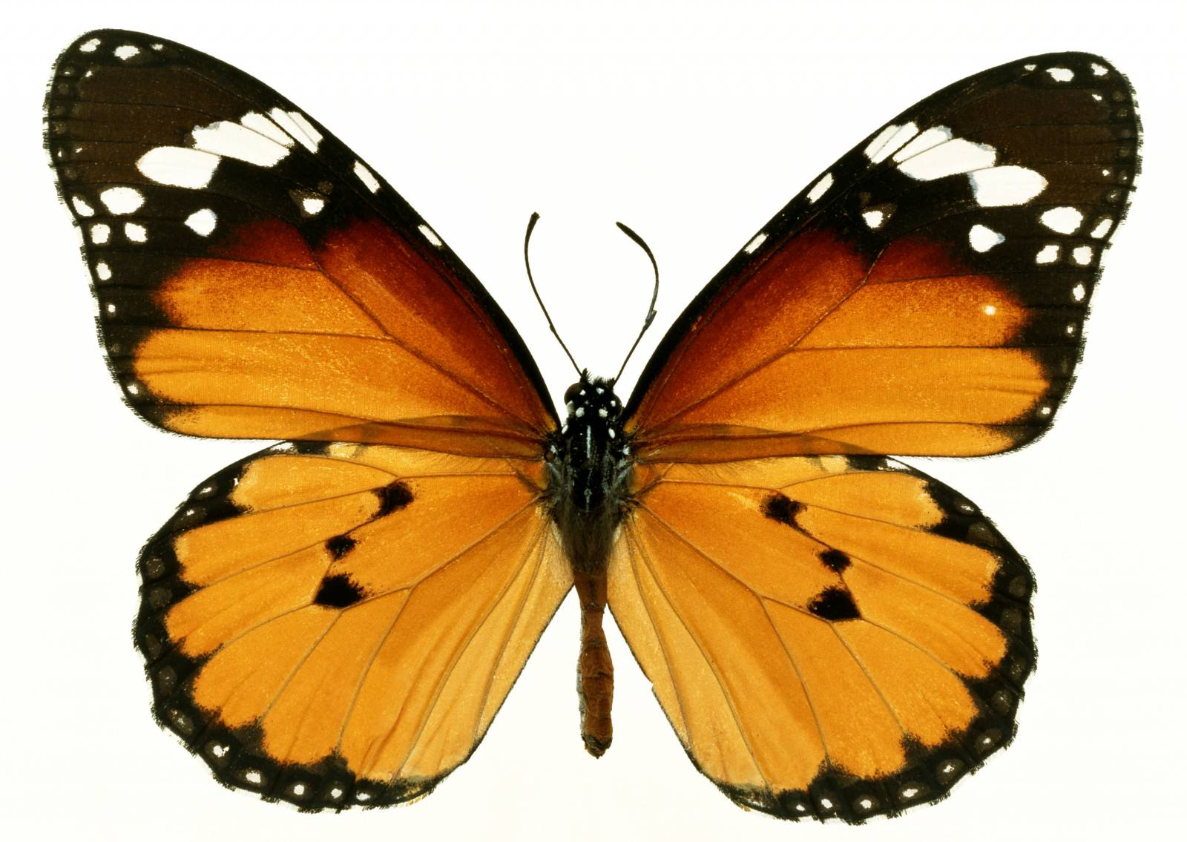

Slide 16
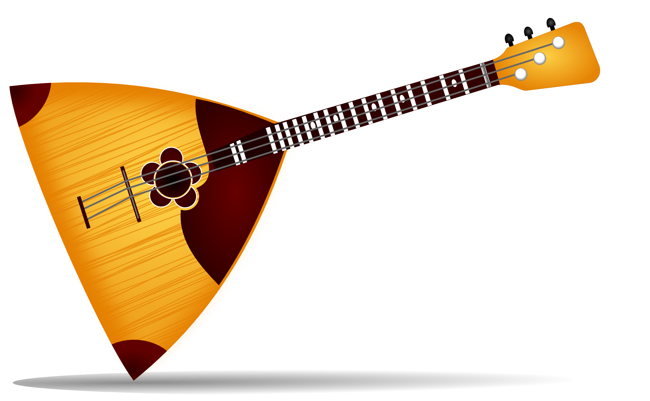

Slide 17
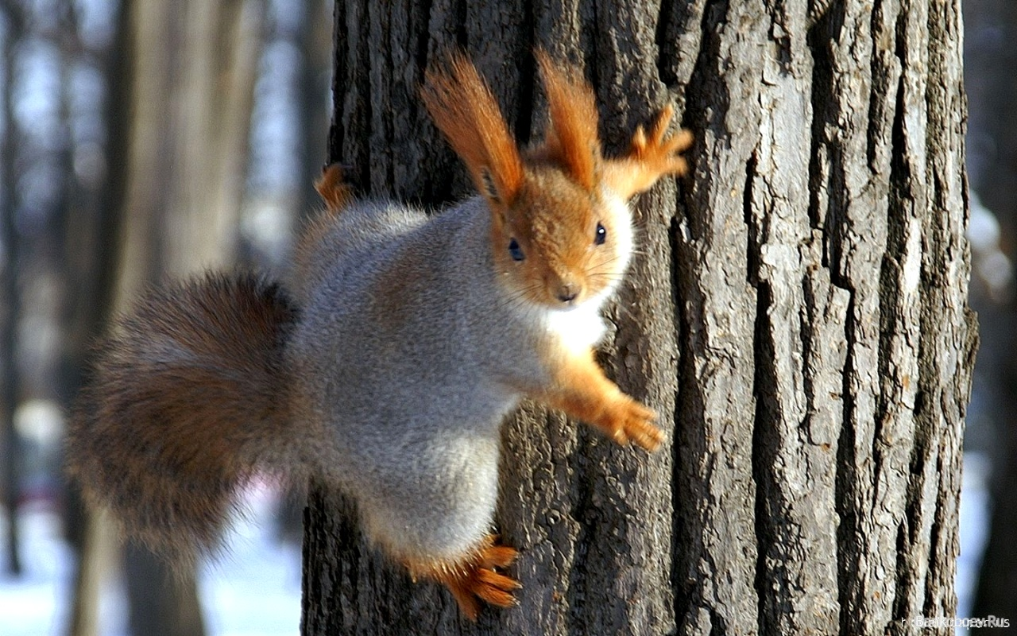

Slide 18
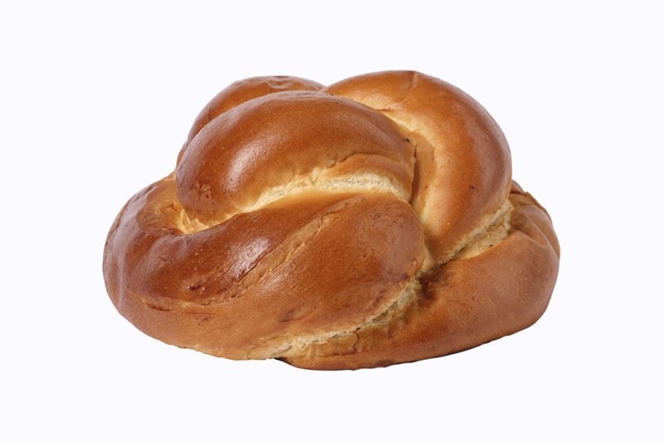

Slide 19
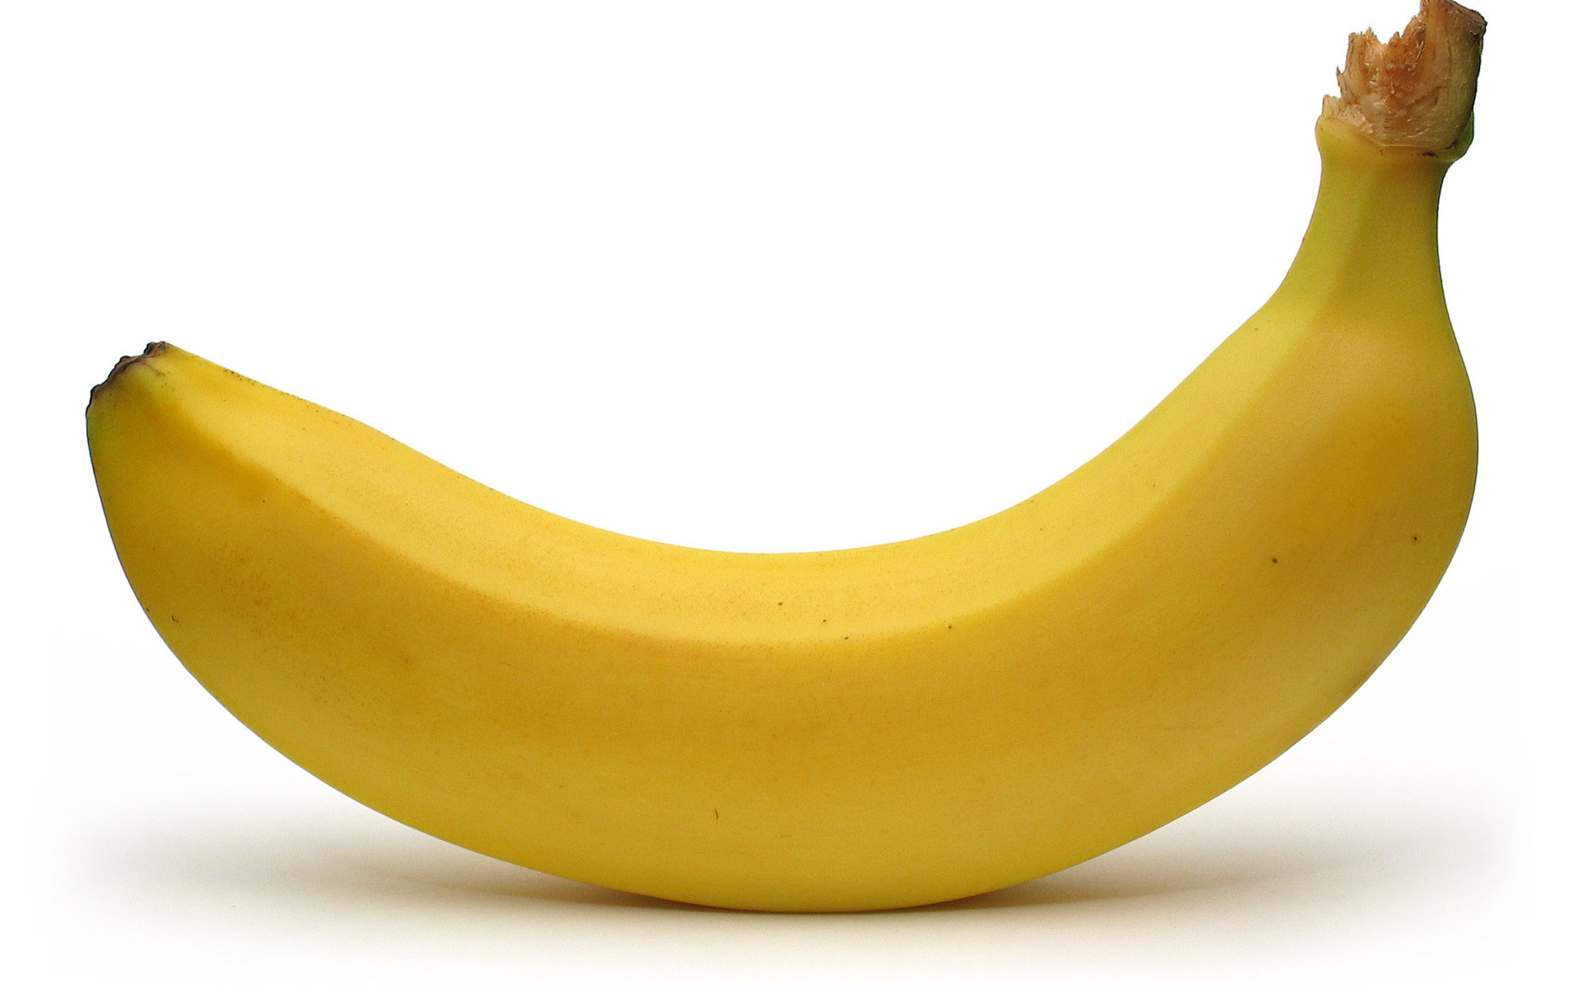

Slide 20
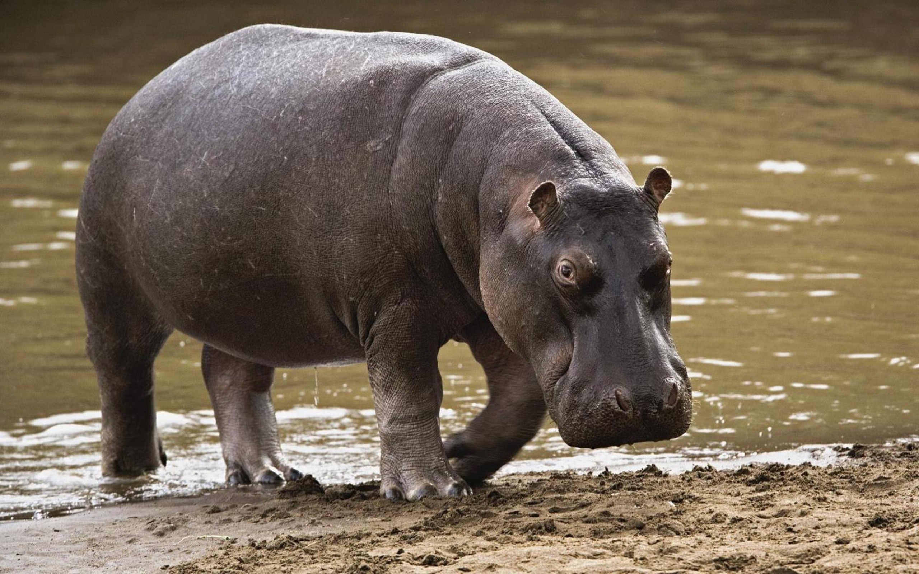

Slide 22
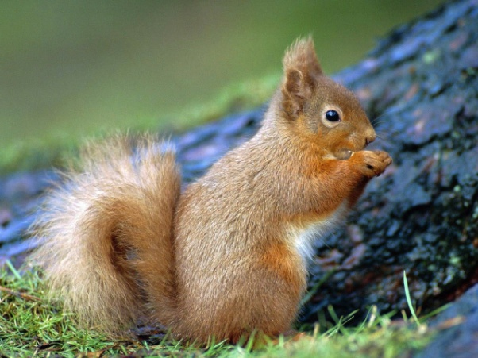
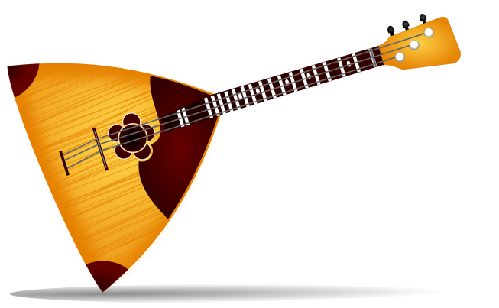
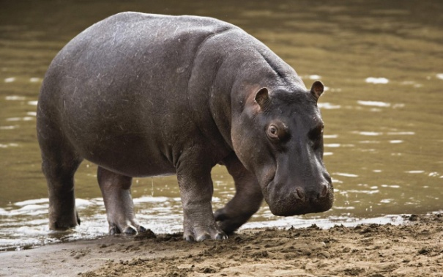

Slide 26
Литературное чтение

Slide 28
На воле – на свободе, простор в поступках, отсутствие неволи, принуждения

Slide 29
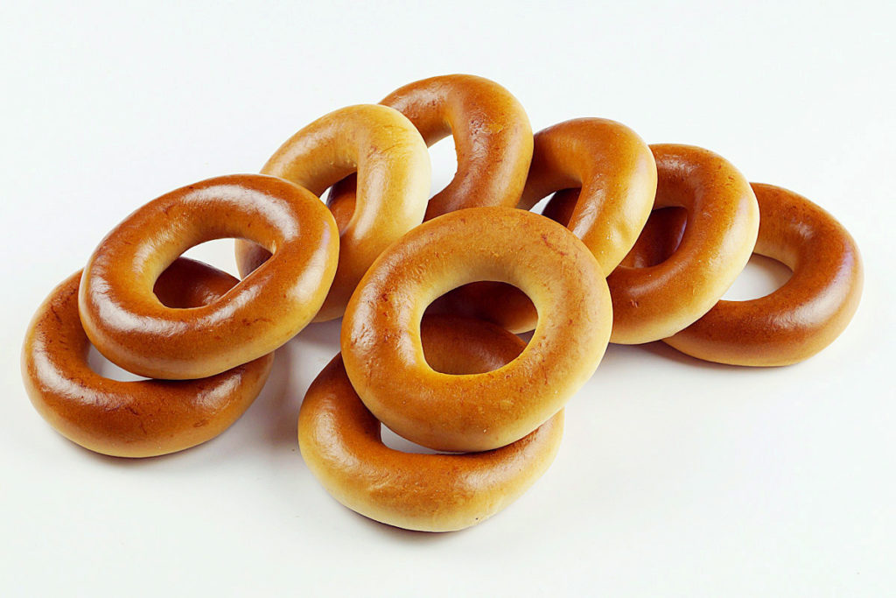
Баранки – булочное изделие в виде кольца, выпеченное из заварного теста.

Slide 30
Литературное чтение

Slide 31
Упражнение “Узнай слово с одного взгляда ”

Slide 32
БАЛ

Slide 33
БЫК

Slide 34
БИЛ

Slide 35
БОК

Slide 36
БЫЛ

Slide 37
БАРС

Slide 38
БИНТ

Slide 39
БОБР

Slide 40
БОТЫ

Slide 41
БУСЫ

Slide 42
Я БЫЛ

Slide 43
ХЛЕБ

Slide 44
БИДОН

Slide 45
БИРКА

Slide 46
ТРУБЫ

Slide 47
ВСЕГДА

Slide 48
ПРОСИЛ

Slide 49
ЧИТАЛА

Slide 50
НО ЧУТЬ

Slide 51
СКАЗКИ

Slide 53
БАЛ

Slide 54
БЫК

Slide 55
БИЛ

Slide 56
БОК

Slide 57
БЫЛ

Slide 58
БАРС

Slide 59
БИНТ

Slide 60
БОБР

Slide 61
БОТЫ

Slide 62
БУСЫ

Slide 63
Я БЫЛ

Slide 64
ХЛЕБ

Slide 65
БИДОН

Slide 66
БИРКА

Slide 67
ТРУБЫ

Slide 68
ВСЕГДА

Slide 69
ПРОСИЛ

Slide 70
ЧИТАЛА

Slide 71
НО ЧУТЬ

Slide 72
СКАЗКИ

Slide 73
Молодец!

Slide 74
Литературное чтение

Slide 75
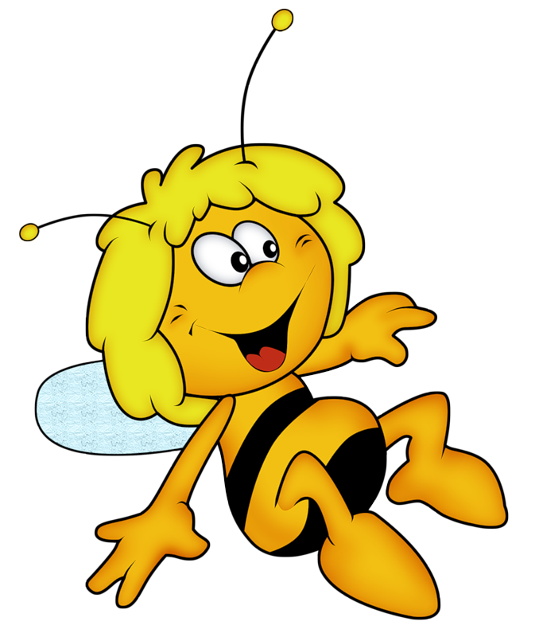
ОТРАБОТКА НАВЫКА ЧТЕНИЯ ЧТЕНИЕ «ЦЕПОЧКОЙ»

Slide 80
Итог урока
– Какому звуку, какой букве был посвящен урок?
– Чему учились на уроке?
– Что особенно понравилось? Почему?
– Что вызвало затруднение? Почему?
– Какие знания, умения, навыки помогли на уроке?

